Slide 1
Ел- тағдыры, жер-тағдыры

Slide 2
Мақсаты:
Оқушыларға “Aдам-қоғам-табиғат”арасындағы үйлесімділікті, қоршаған ортаның мәңгілік қажеттілігін, оған антропогендік факторлардың әсер ету жағдайын түсіндіру мақсатында “ Ел-тағдыры-жер тағдыры” атты дәстүрлі емес әдеби-театрланған экологиялық сабақ

Slide 3
І Негізгі Бөлім “Экология–ел тағдыр”
ІІ Әдеби бөлім “Экология-өмірдің соғып тұрған жүрегі”
ІІІ “Экологиялық көріс”
ІV “Биогеоценоз өкілдерінің айтысы”

Slide 5
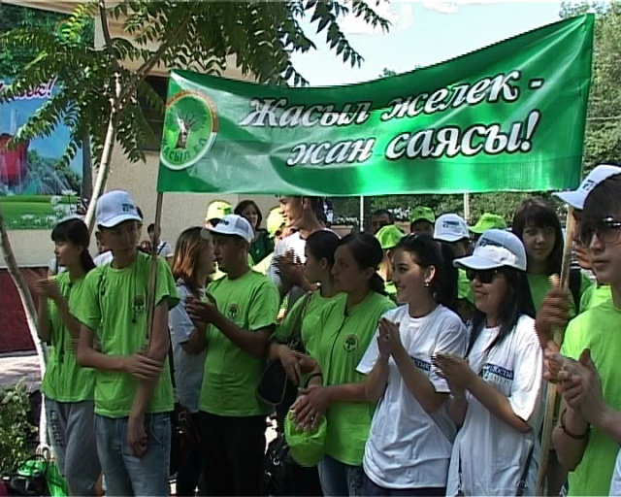
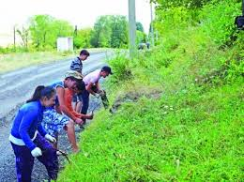
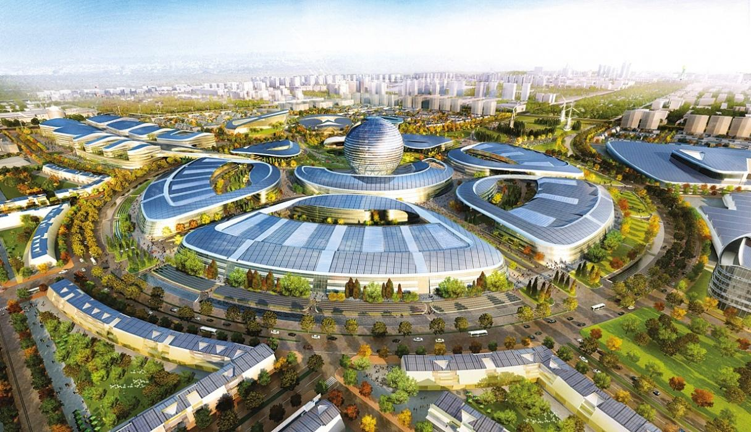

Slide 6
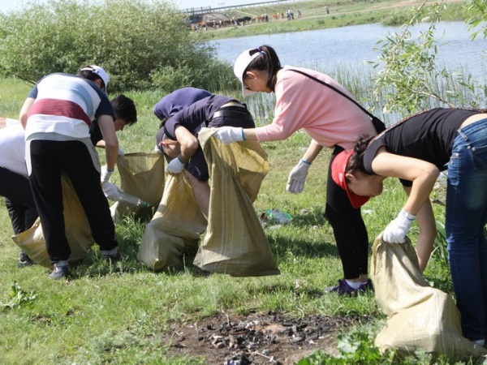
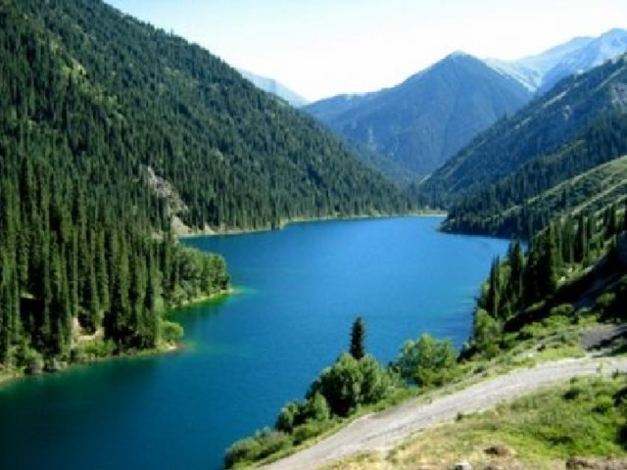

Slide 8
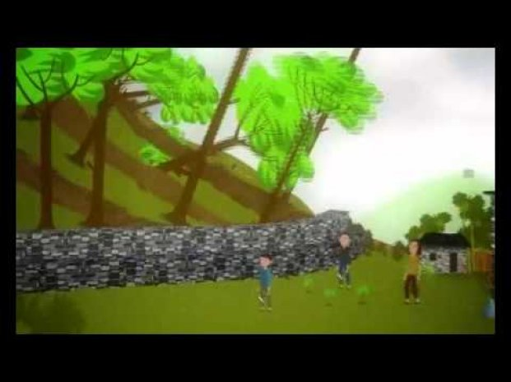

Slide 16
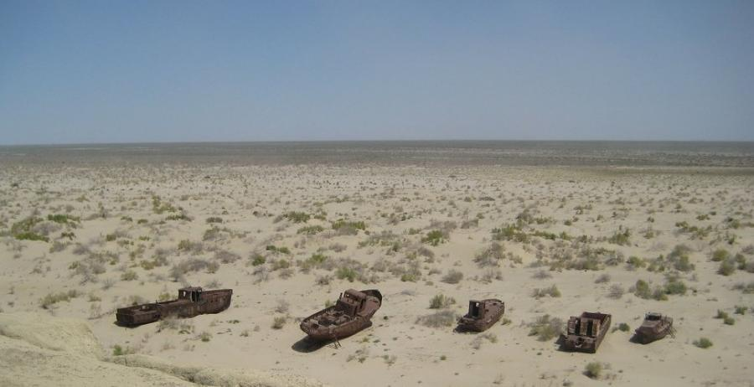
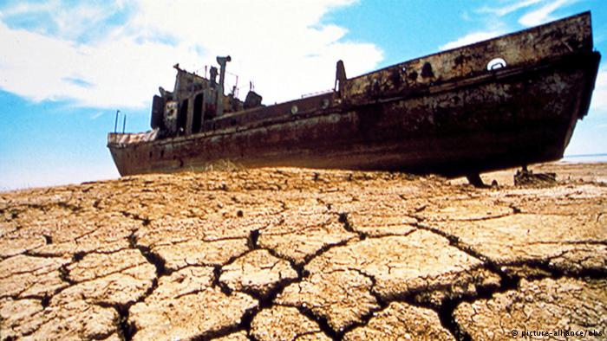
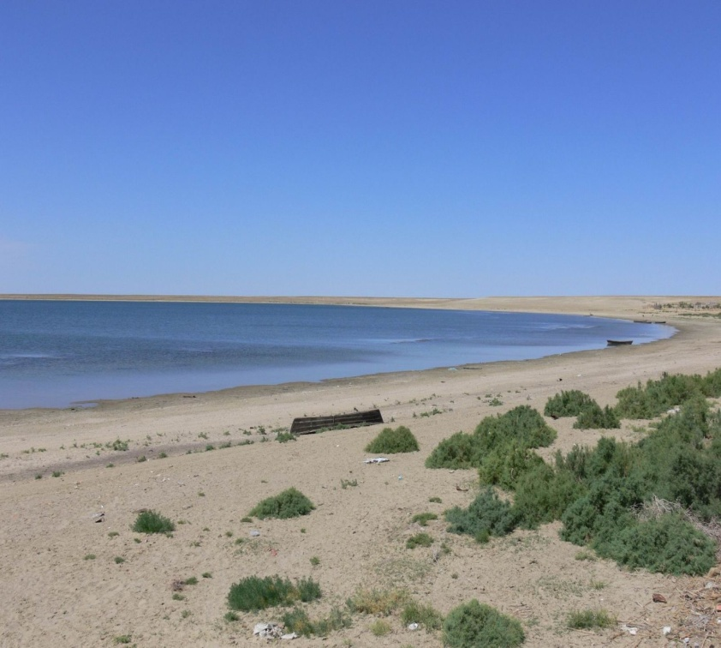
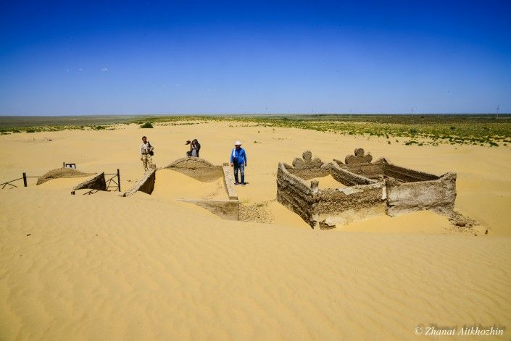

Slide 17
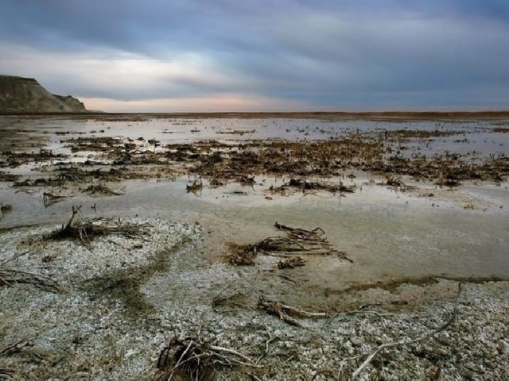
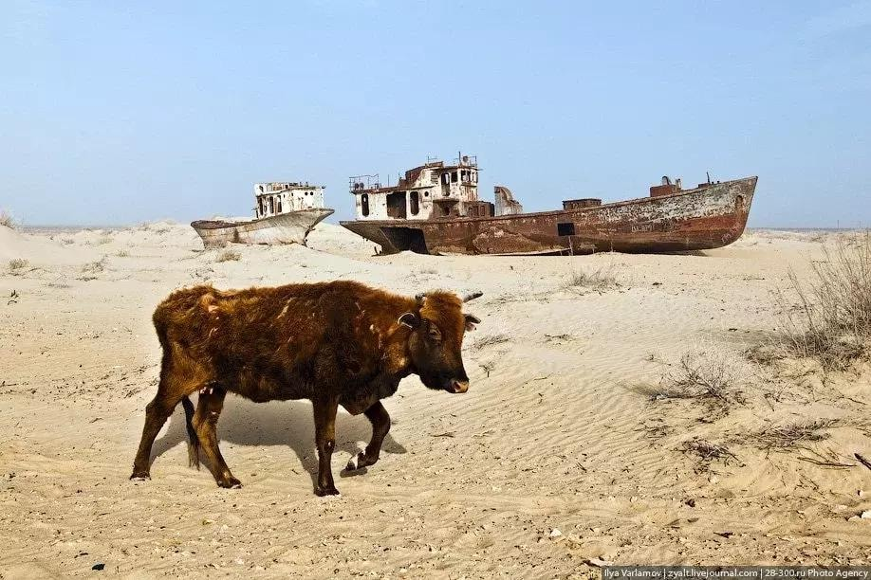

Slide 19
Экологиялық көрніс

Slide 21
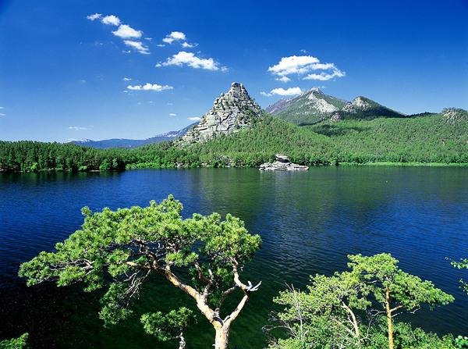

Slide 22
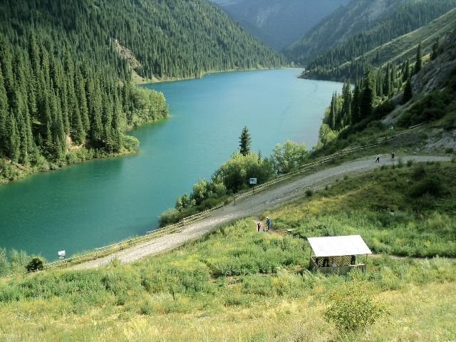
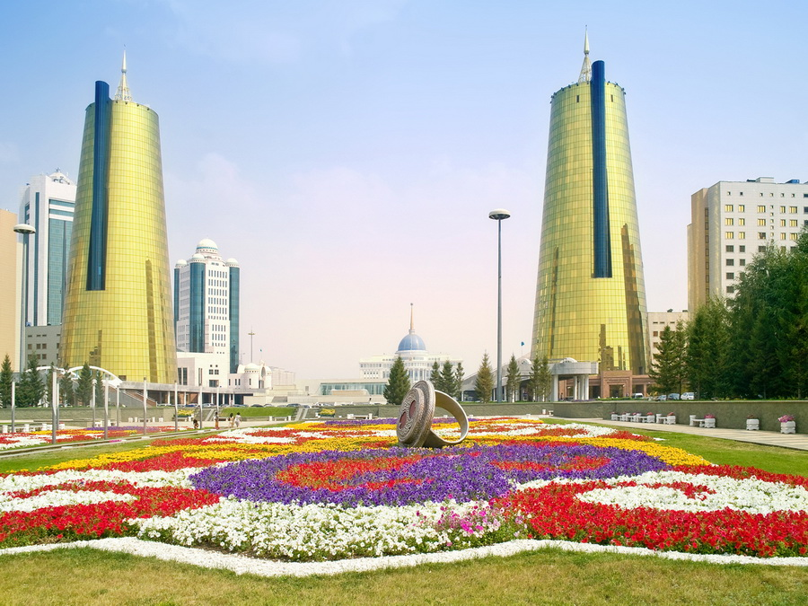

Slide 23
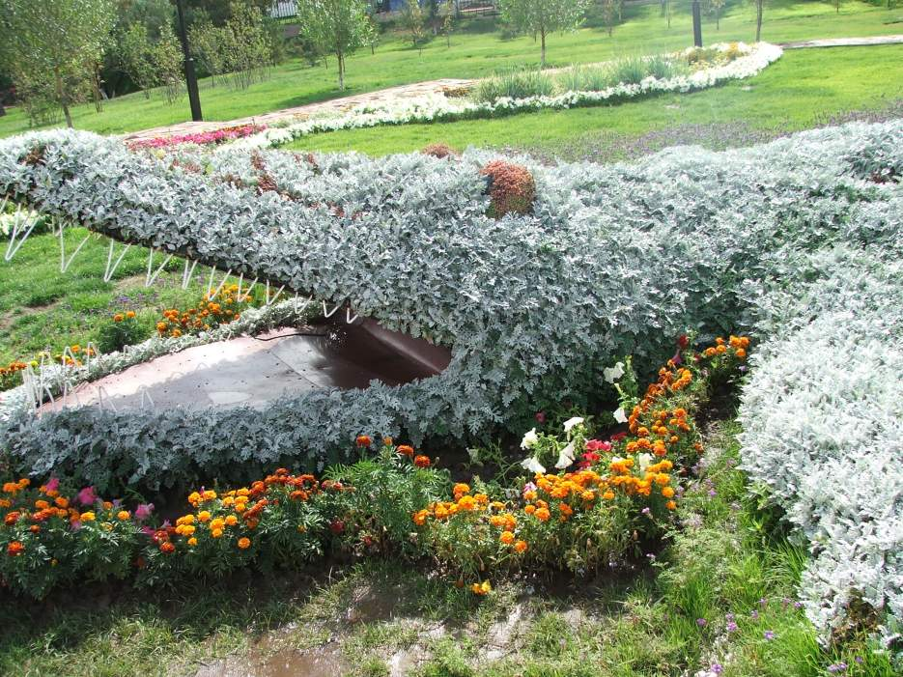
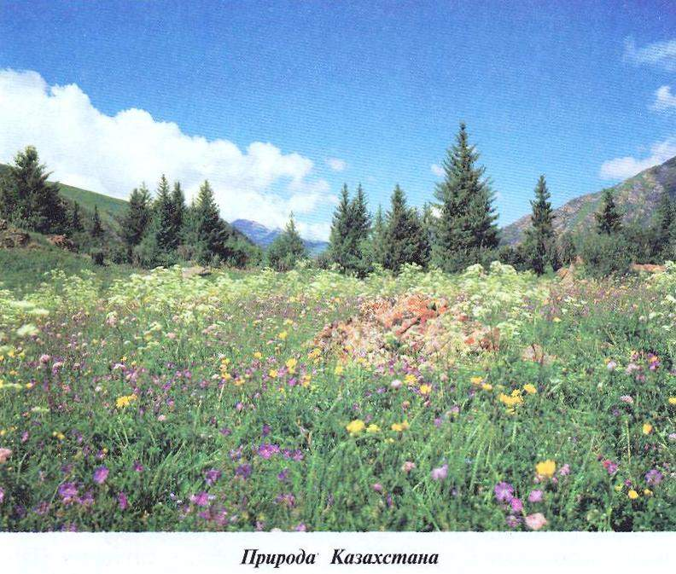
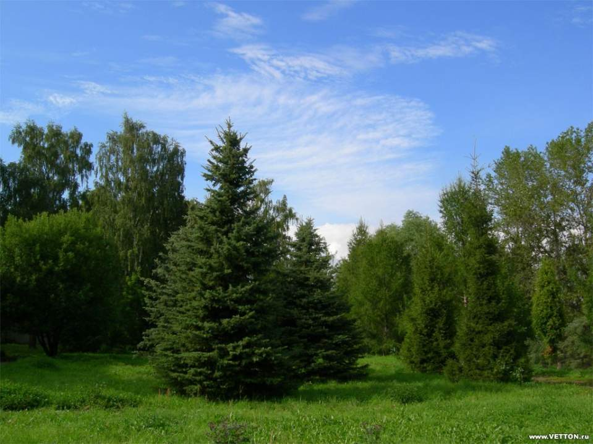
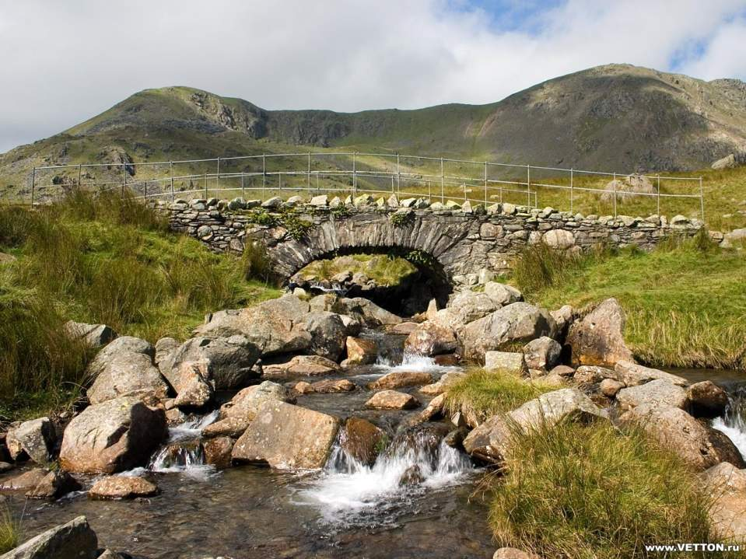
Қазақстанның табиғаты

Slide 24
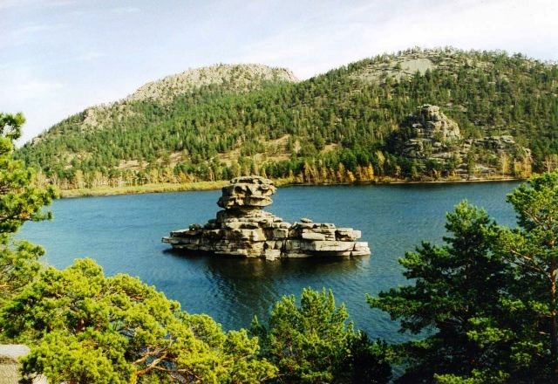
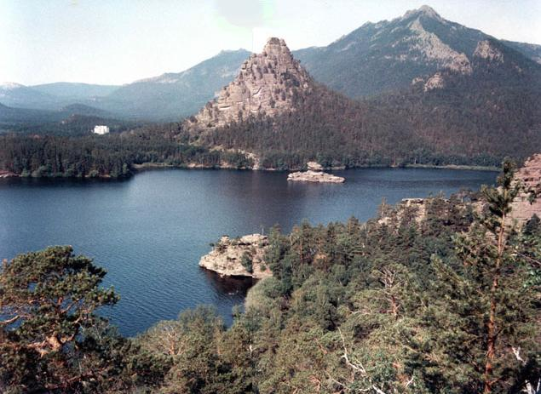
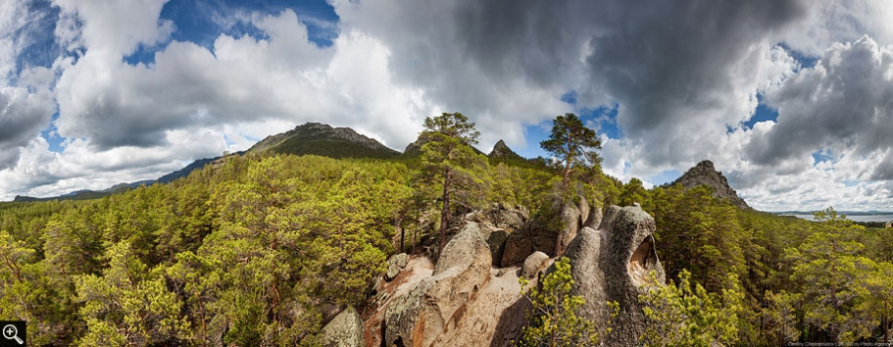

Slide 25
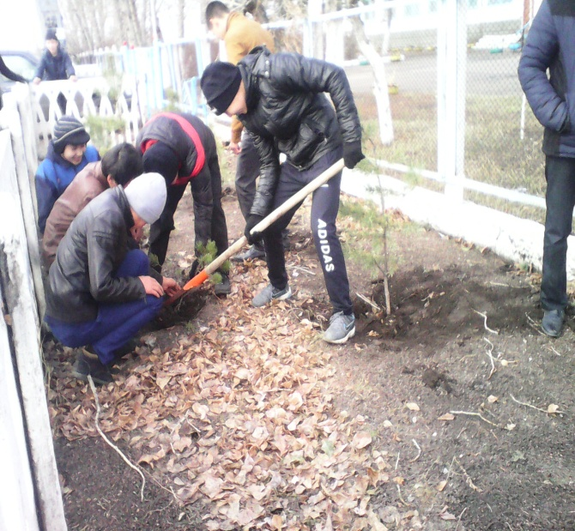
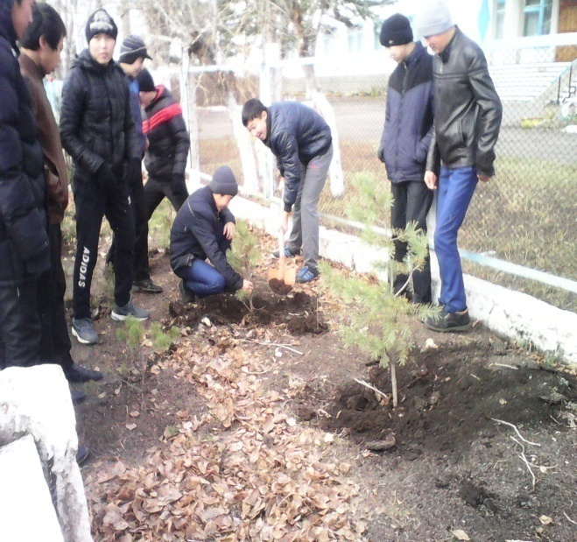
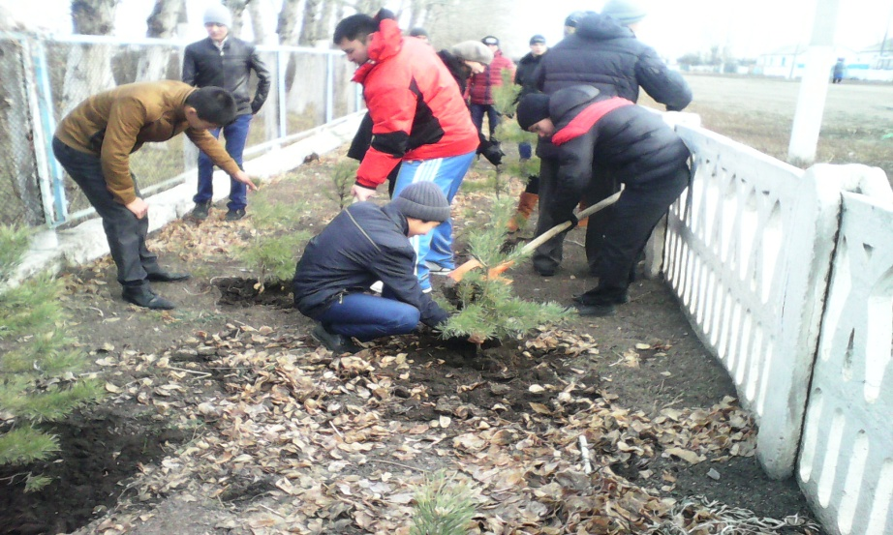
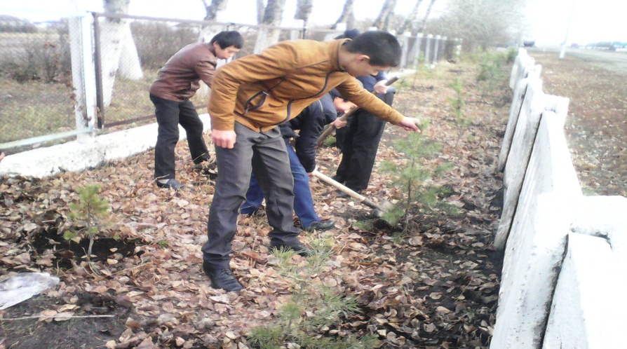
Экологиялық іс-шара

Slide 27
“ Болашақ 2030-дың барыстай ақылды, айбатты, өздеріне сенімді ел қалаған азаматтары мен азаматшаларын тәрбиелейік!”

